Slide 1
JSMD
Notes:
Bună ziua, hello ,zdrastvuite ,guten tag

Slide 2
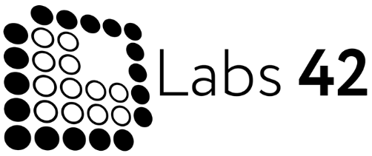
Russu Vadim
labs42.io
Notes:
Eus vadim și lucrez la Labs42
Noi ne ocupăm cu software development
Azi vă voi zice de procesul nostru de development care ne ajută să livrăm proiectele foarte rapid

Slide 3
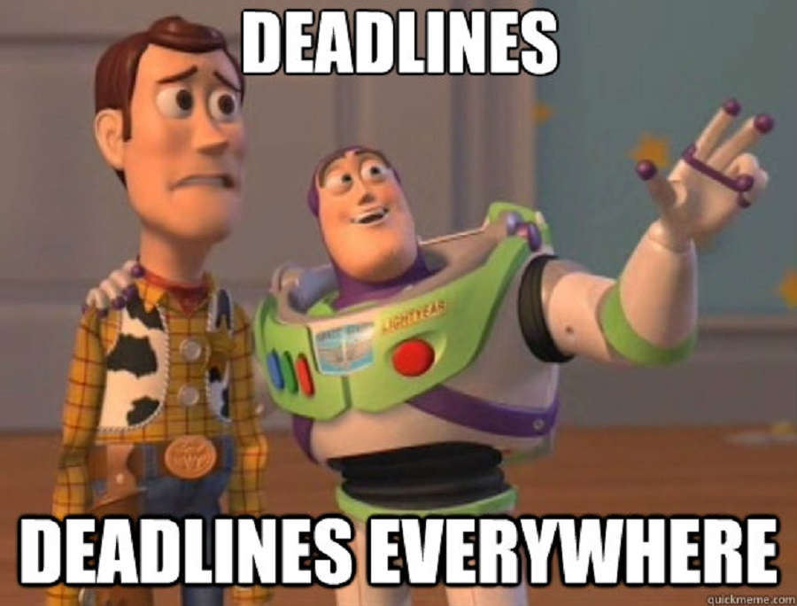
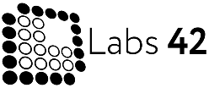
Notes:
Deoarece pentru noi este foarte importnant să respectăm deadline-urile

Slide 4

:D:D:D
Documentation-Driven Development
Notes:
Vă voi povesti de DDD,
cum se folosește asta pentru a livra proiectul la timp,
cum am ajuns eu și echipa mea să folosim acest approach,
instrumentele ce le folosim pentru DDD și exemple din proiectele noastre
deci, DDD
Documentation Driven Development

Slide 5
Introduction
Notes:
o mică introducere despre cum am început să folosim DDD

Slide 6
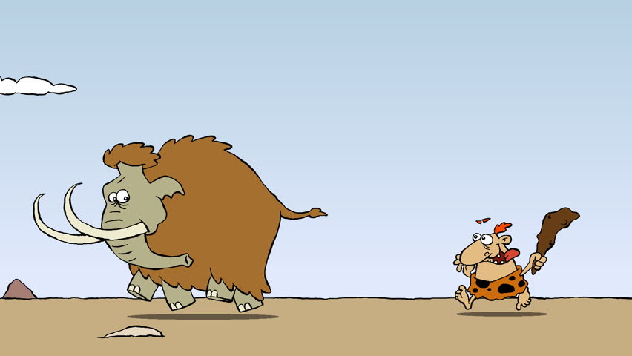
Notes:
Cîndva de mult programam și credeam că documentația e o pierdere de timp.
da..ea întodeauna trebuie
dar era lăsată la urmă.
și acea documentație era un simplu apidoc ( o lista de endpointuri și cam asta tot )

Slide 7
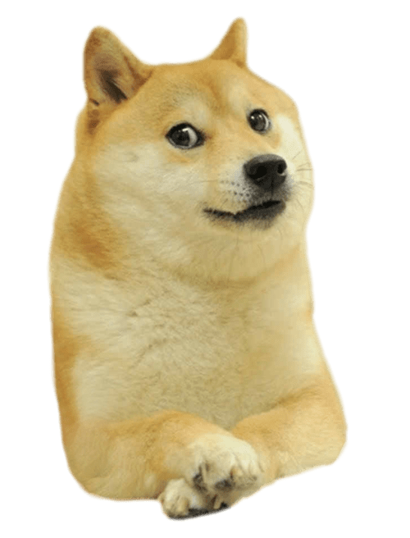
Frontend
devs
Backend devs
QA
engineers
Notes:
Și asta creează delayuri Frontend așteaptă backendu
Și QA așteaptă pe toți

Slide 8
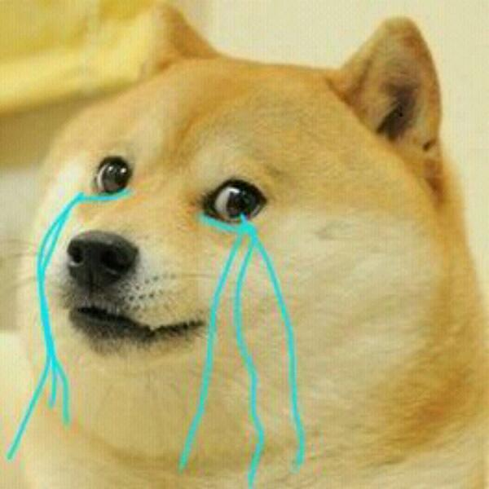
Notes:
Dar cu DDD noi am scăpat de această așteptare

Slide 9
DDD
Notes:
Deci DDD

Slide 10
DDD Principles
Documentation FIRST! (using tools e.g. Swagger)
Documentation === Code
Notes:
Am niște principii cînd folosesc acest aproach

Slide 11
Documentation FIRST
Notes:
Primul principiu: Documentation first!
Acest principiu presupune că întâi de toate trebuie să scriem documentația. Și cel mai bine cînd folosim tooluri de gen Swagger. Toolurile ne fac viața mai ușoară :D
și ne dă posibilitatea să folosim această documentație pentru a ne automatiza procesul de development.
Documentation first accentuează designul la un soft, deoarece totul este gîndit din înainte. Alte approachuri ce TDD sau BDD nu accentueaza asta

Slide 12
Documentation === CODE
Notes:
Al doilea principiu: Documentation === CODE
Scrierea documentației este la fel de importantă ca scrierea codului
Orice schimbare în cod trebuie să se reflecte în documentație. La fel ca și codul, documentația trebuie să treacă un ”Code Review”

Slide 13
DDD?
Notes:
Ce ne oferă DDD?
DDD oferă multe avantaje dacă îl folosești.. mai ales cînd faci API development
dar ce anume obții cînd folosești acest approach?

Slide 14
Velocity
Notes:
Prima ce obții e Viteză
Obții un spațiu în care echipa de backend și frontend pot să coolaboreze
Documentația permite echipei de frontend să înceapă lucrul chiar dacă băieții din backend nu o implementat
endpointurile documentate
Documentația previne reprelucrarea și paralelizează efortul la echipe
de ex. backendul obține feedback și recomandări înainte să înceapă să implementeze ceva

Slide 15
Consistency
Notes:
DDD oferă consistență
Cînd DDD te impune ca primul pas în procesul tău de development e să faci update la documentație apoi la cod,
tu te asiguri că documentația e tot timpul e consistentă cu codul tău

Slide 16
Transparency
Notes:
Alt avantaj e transparența
DDD ridică scrierea documentației la același nivel cu scrierea codului.
Ca rezultat un code review devine mult mai efectiv
Asta oferă la reviewer răspunsul la întrebarea ”De ce?” și înțelege de ce o fost schimbat codul

Slide 17
How?
Notes:
Acuma vă voi arăta niște tools cu care să implementați DDD cît mai efectiv

Slide 18
Swagger
Notes:
Swagger
E un tool, tare cool, pentru design și documentare la api
În swagger documentezi toate modelele, endpointurile, scopurile la autorizare

Slide 19
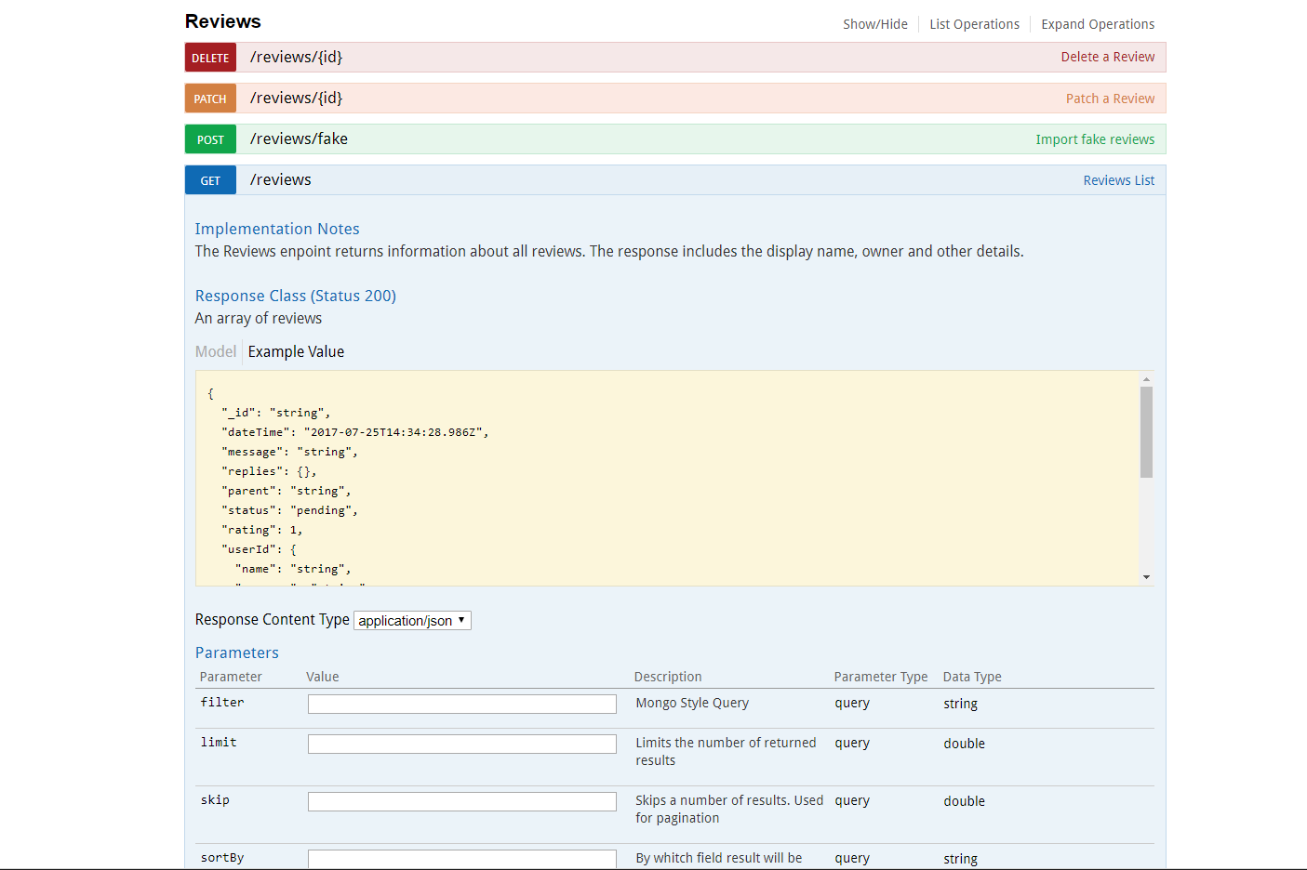
Swagger

Slide 20
Swagger-tools
Notes:
swagger tools
este un modul NPM .. care îți dă niște middlewares care folosesc documentația de ex
Security
Validation
UI

Slide 21
Typescript
Notes:
Typescript
și anume de folosit toată puterea tipizării
să nu fie nici un any în code
totul să aibă un tip, o interfață
La noi toate proiectele sunt în TS

Slide 22
Examples

Slide 23
process.on('exit', () => {
console.log(`Thanks`);
applause();
});
process.exit(0);

Slide 24
???????????????????????????????????????????????????????? ???????????????????????????? ???????????????????????????? ????????? Questions ?????????? ????????????????????????????
????????????????????????????
???????????????????????????? ????????????????????????????
Notes:
hai întrebări Întrebări măi băieți?

